Slide 1

中温域(T≦800K)におけるハーフ・ホイスラー合金
TiNiSn_{1-x}Sb_{x} (0≦x≦0.1)の熱電特性
Thermoelectric properties of half-Heusler alloys
TiNiSn_{1-x}Sb_{x} (0≦x≦0.1) in the mid-temperature range (T≦800K)
阿部航佑¹，熊谷爽¹，中津川博^{1*} ，岡本庸一²
1 横浜国立大学，〒240-8501神奈川県横浜市保土ヶ谷区常盤台79-5
2 防衛大学校，〒239-8686神奈川県横須賀市走水1-10-20

Slide 2
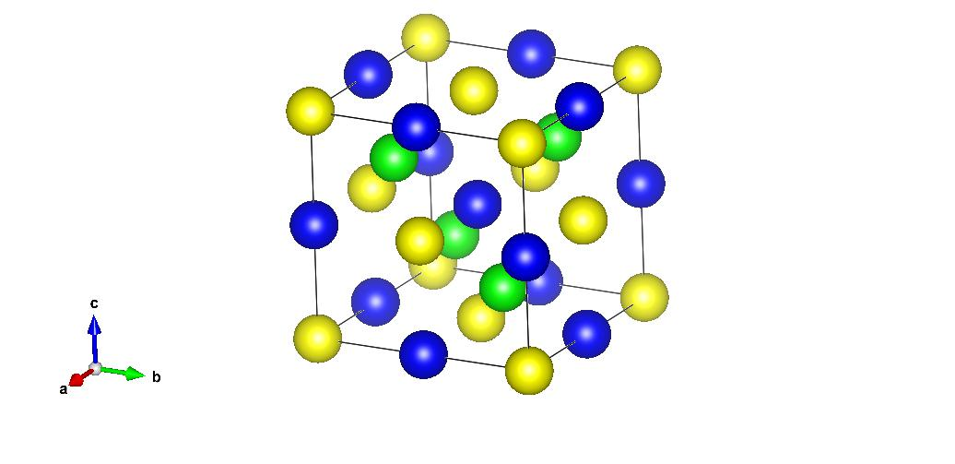
序論：ハーフ・ホイスラー合金の熱電特性
Z
材料名 | 環境負荷 | ZT@700K
TiNiSn | 比較的小 | ZT≈0.3^{[1]}
PbTe | 大 | ZT≈0.8^{[2]}
Y
X
ハーフ・ホイスラー構造
[1]S. W. Kim, Y. Kimura, and Y. Mishima, Intermetallics. 15, pp. 349-356(2007).
[2]T.M.Tritt, science 283, 804-805(1999)

Slide 3
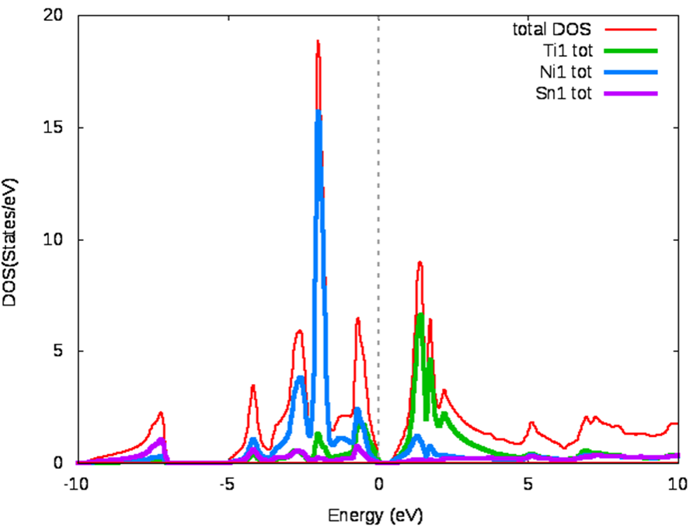
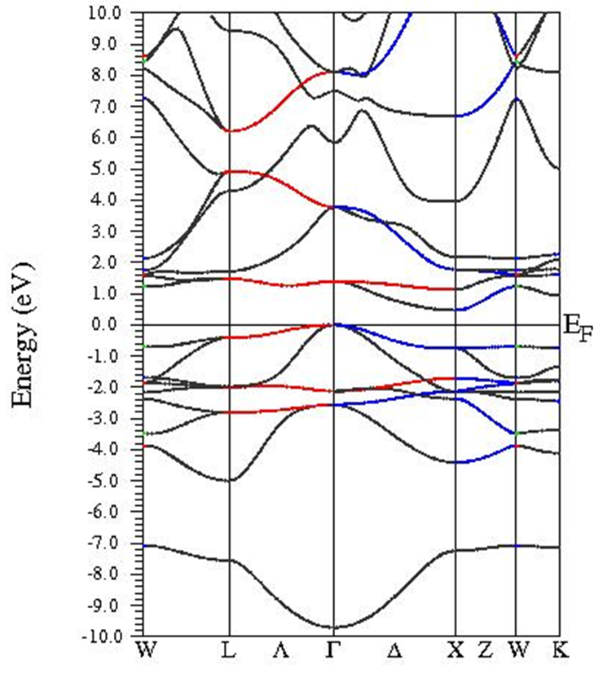
序論：TiNiSnの第一原理計算結果
計算方法…WIEN2k(密度汎関数法）
TiNiSn

Slide 4
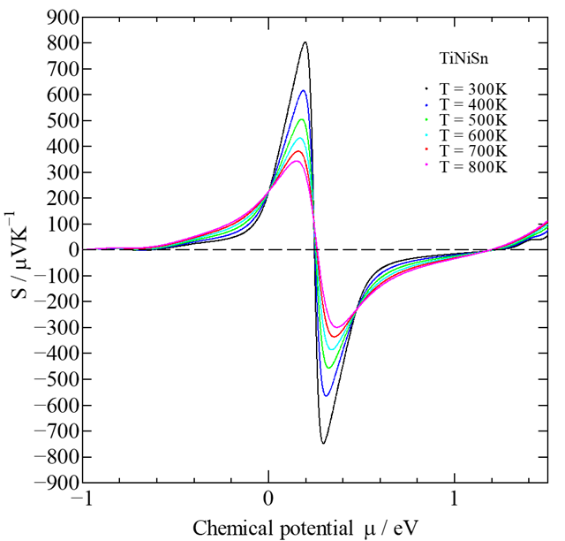
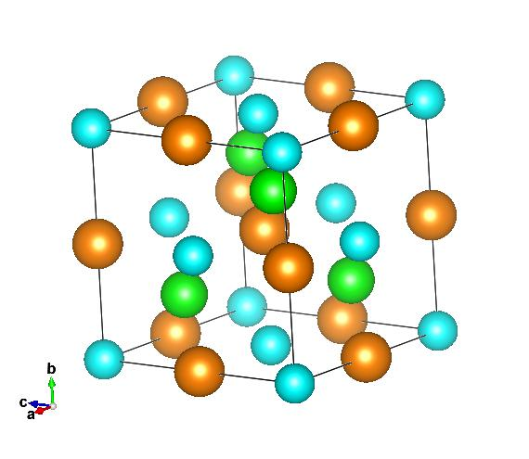
序論：TiNiSnの熱電特性・結晶構造
Mottの式
k_{B}：ボルツマン定数[J/K]
e：電子素量[C]
T:：絶対温度[K]
N(E)：状態密度
Ti
Ni
Sn
計算方法…WIEN2k(密度汎関数法)
BoltzTraP

Slide 5

序論：研究目的
SnサイトをSb置換することでハーフホイスラー合金TiNiSnの熱電特性を向上させるとともに、低温から中温域の温度依存性を評価する。
Sb置換効果
価電子濃度変化によりフェルミ準位を制御
⇒ $\left|S\right|$の最適化
フォノン散乱効果
⇒ 熱伝導率の低減
S：ゼーベック係数[μV/K]
ρ：電気抵抗率[Ωcm]
κ：熱伝導率[W/mK]
T：絶対温度[K]

Slide 6
実験方法
試料作製
秤量
x=0.01～0.09
(Sn,Sb+1wt%)
アーク溶解
NCワイヤ加工
真空下熱処理
（800℃168h）
測定方法
結晶構造解析：XRD測定(SmartLab)、リートベルト解析（RIETAN-FP）
熱電特性 ：ρ 電気抵抗率
…直流四端子法（ResiTest8300・自作熱電特性評価装置）
S ゼーベック係数
…定常直流法（ResiTest8300・自作熱電特性評価装置）
κ 熱伝導率
…一次元熱流投入法(PEM-2)

Slide 7
結果と考察：結晶構造解析

Slide 8
結果と考察：熱電特性評価

Slide 9
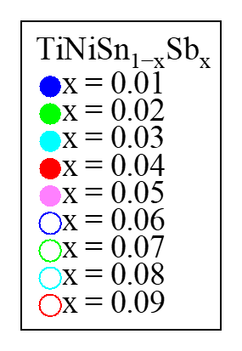
結果と考察：熱電特性評価
S：ゼーベック係数[μV/K]
ρ：電気抵抗率[Ωcm]
最適キャリア濃度
[3]G. J. Snyder, and E. S. Toberer, Nature Mater. 7, 105 (2008).

Slide 10
結果と考察：熱電特性評価
L₀：ローレンツ数[V/K]
T s：絶対温度[K]
ρ s ：電気抵抗率[Ωm]

Slide 11
結果と考察：熱電特性評価
S：ゼーベック係数[μV/K]
ρ：電気抵抗率[Ωcm]
κ：熱伝導率[W/mK]
T：絶対温度[K]

Slide 12
結論
n型熱電材料TiNiSnにSbを置換することでVECを変化させ、ゼーベック係数の絶対値の制御を確認
最大ZTは700KにおいてZT≈0.52( TiNiSn_{0.95}Sb_{0.05} ）であり、Sb置換していないTiNiSnのZT ^{[1]}と比較して約1.5倍
Sb置換量(x=0.06)以上ではキャリア熱伝導率が支配的なため、 x=0.01～0.05の範囲で熱伝導率低減によりZT向上の可能性が
示唆
電気抵抗率に対する影響が少ない格子熱伝導率の低下により更なるZT増大の可能性
[1]S. W. Kim, Y. Kimura, and Y. Mishima, Intermetallics. 15, pp. 349-356(2007).

Slide 13
ご清聴ありがとうございました。
Thank you for your attention!
謝辞：本研究の実験の一部は、横浜国立大学機器分析評価センター(SmartLab)・防衛大学校(PEM-2)の装置により実施された。

Slide 14
リートベルト解析結果
X=0.05
R_{wp} | R_{p} | R_{e} | S | R_{B} | R_{F}
6.065 | 3.788 | 1.057 | 5.739 | 5.280 | 3.223
a=b=c[Å] |  |  |  | V[Å³] | V[Å³]
5.93630(5) |  |  |  | 209.1931(31) | 208.0340 (86)
Ti
Ni
Sn
C1b規則構造(空間群F-43m, No216)
[3] F. Izumi and K. Momma, Solid State Phenom., 130 (2007) 15-20.

Slide 15
格子熱伝導率

